Slide 1
Lietuvos Respublikos įstatymo
„Dėl užsieniečių teisinės padėties“ pokyčiai
Kaunas, 2026 m. gegužės 26 d.

Slide 2
Naujas dokumentas - SKAITMENINIS UŽSIENIEČIO REGISTRACIJOS PAŽYMĖJIMAS
Kas tai yra?
Užsieniečio registracijos pažymėjimas – dokumentas, kuriuo patvirtinama užsieniečio teisė likti Lietuvos Respublikos teritorijoje ir kitos teisės, kurias užsienietis teisės likti Lietuvos Respublikos teritorijoje laikotarpiu turi pagal Lietuvos Respublikos įstatymą „Dėl užsieniečių teisinės padėties“ ir kitus įstatymus.
Teisė likti Lietuvos Respublikos teritorijoje – užsieniečiui suteikiama teisė laikinai pasilikti Lietuvos Respublikos teritorijoje tol, kol pagal šį Įstatymą nagrinėjamas jo teisinės padėties klausimas.
Kuriam laikui išduodamas?
Išduodamas 6 mėnesiams. Prireikus keičiamas.
Skaitmeninis užsieniečio registracijos pažymėjimas užsieniečiui suteiks galimybę likti Lietuvos teritorijoje iki bus priimtas sprendimas dėl jo prašymo (galios iki sprendimo išduoti ar pakeisti leidimą laikinai gyventi priėmimo).
Teisė dirbti:
Užsienietis turi teisę tęsti darbą pas tą patį darbdavį, pas kurį dirba turimu leidimu laikinai gyventi.
Užsienietis turi teisę vykdyti individualią veiklą, kurią teisėtai vykdė iki pažymėjimo išdavimo.

Slide 3
Naujas dokumentas - SKAITMENINIS UŽSIENIEČIO REGISTRACIJOS PAŽYMĖJIMAS
Kam išduodamas?
Užsieniečiui, kurio prašymas pakeisti leidimą laikinai gyventi yra nagrinėjamas ir sprendimas dėl prašymo nėra priimamas iki pasibaigia užsieniečio turimo leidimo laikinai gyventi galiojimas.
Užsieniečiui, kurio prašymas išduoti leidimą laikinai gyventi pateiktas kitu pagrindu nei užsieniečio turimas leidimas laikinai gyventi, yra nagrinėjamas ir sprendimas dėl užsieniečio prašymo nėra priimamas iki pasibaigia užsieniečio turimo leidimo laikinai gyventi galiojimas. Pavyzdžiui, užsienietis turi galiojantį leidimą laikinai gyventi tuo pagrindu, jog Lietuvoje užbaigė studijas ir turimo leidimo laikinai gyventi galiojimo laikotarpiu pateikia prašymą išduoti leidimą laikinai gyventi darbo pagrindu.
Kada išduodamas?
Išduodamas tais atvejais, jeigu pasibaigus užsieniečio turimo leidimo laikinai gyventi galiojimui, užsienietis Lietuvoje būtų neteisėtai. Užsieniečiams, kurie pasibaigus jų turimo leidimo laikinai gyventi galiojimui gali naudotis beviziu režimu, pažymėjimas neišduodamas – užsienietis, pasibaigus turimo leidimo laikinai gyventi galiojimui iš karto gali naudotis beviziu buvimu.
Taip pat išduodamas:
Užsieniečiui, kuris yra ar buvo prekybos žmonėmis auka ir jam yra suteiktas 30 kalendorinių dienų atsigavimo ir apsisprendimo laikotarpis, per kurį jis turi priimti sprendimą, ar bendradarbiauti su ikiteisminio tyrimo įstaiga, prokuratūra ar teismu.
Užsieniečiui, dėl kurio priimtas sprendimas grąžinti jį arba išsiųsti į užsienio valstybę yra sustabdytas.

Slide 4
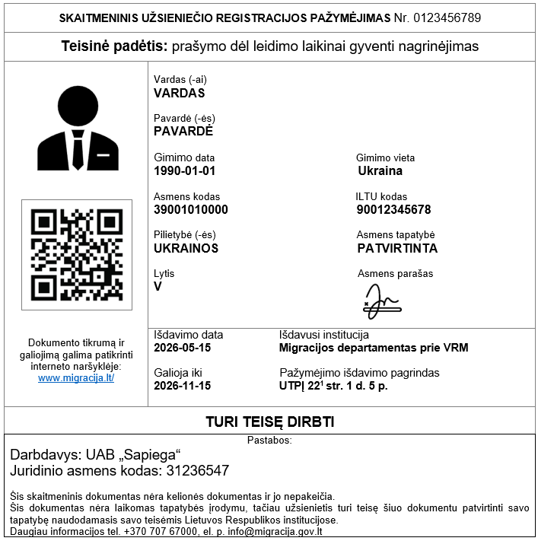
SKAITMENINIS UŽSIENIEČIO REGISTRACIJOS PAŽYMĖJIMAS – kaip atrodo?
Pažymėjimo išdavimo priežastis (užsieniečio teisinė padėtis)
Užsieniečio veido atvaizdas ir asmens duomenys
Užsieniečio asmens kodas ir ILTU kodas
Pažymėjimo išdavimo ir galiojimo datos
Įrašas apie teisę dirbti, jeigu užsienietis tokią teisę turi (pažymėjime nurodomas darbdavio pavadinimas ir kodas). Jeigu užsienietis teisės dirbti neturi – apie tai taip pat pažymima
Pažymėjimas nėra kelionės dokumentas, nesuteikia teisės vykti per Lietuvos valstybės sieną ar keliauti po kitų Šengeno valstybių teritorijas
Skaitmeninis užsieniečio registracijos pažymėjimas per 3 dienas nuo prašymo išduoti šį pažymėjimą bus suformuojamas PDF formatu ir išsiunčiamas į užsieniečio asmeninę MIGRIS paskyrą. Užsienietis šį pažymėjimą gali turėti elektronine forma arba atspausdintą.

Slide 5
Leidimo laikinai gyventi keitimas – svarbu žinoti!
Prašymą pakeisti leidimą laikinai gyventi galima pateikti ne anksčiau kaip prieš 6 mėnesius iki užsieniečio turimos leidimo laikinai gyventi kortelės galiojimo pabaigos
Prašymą pakeisti leidimą laikinai gyventi galima teikti tol kol galioja užsieniečio turima leidimo laikinai gyventi kortelė (prašymą galima pateikti likus ne mažiau kaip 1 darbo dienai iki leidimo kortelės galiojimo pabaigos)
Pateikti prašymą pakeisti leidimą laikinai gyventi darbo pagrindu galima tik tuo atveju, jeigu užsieniečio turimas galiojantis leidimas laikinai gyventi taip pat buvo išduotas darbo pagrindu
Prašymą pakeisti leidimą laikinai gyventi galima teikti ir tuo atveju, jeigu užsienietis pereina dirbti pas kitą darbdavį (nesvarbu ar dirbs pagal tą pačią profesiją ar pas kitą darbdavį dirbs pagal kitą profesiją) ir atitinka aukščiau nurodytas taisykles
Prašymą pakeisti leidimą laikinai gyventi galima teikti ir tuo atveju, jeigu užsienietis ir toliau dirbs pas tą patį darbdavį, bet su pakeistu leidimu ketina dirbti pagal kitą profesiją

Slide 6
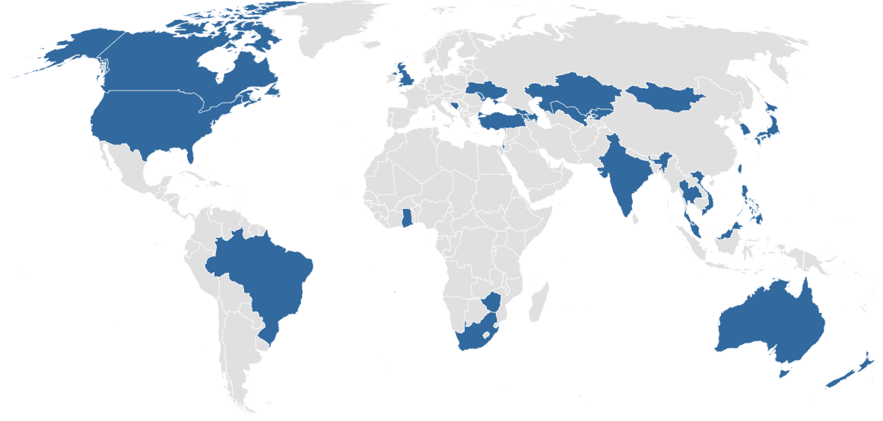
Migracijos departamento išorės paslaugų teikėjo centrai:
priimami prašymai išduoti leidimą laikinai gyventi bei nacionalinę vizą
JAV
Kanada
Armėnija
Azerbaidžanas
Bosnija ir Hercegovina
Sakartvelas
Izraelis
Kazachstanas
Kirgizija
Moldova
Mongolija
Turkija
Ukraina
Jungtinė Karalystė
Uzbekistanas
Japonija
Filipinai
Indija
Pietų Korėja
Malaizija
Singapūras
Tailandas
Taivanas
Vietnamas
Brazilija
Gana
Pietų Afrikos Respublika
Zimbabvė
Australija
N. Zelandija
Prioritetinės užsieniečių grupės prašymą išduoti leidimą laikinai gyventi gali pateikti bet kuriame Migracijos departamento išorės paslaugų teikėjo centre, nepriklausomai nuo užsieniečio pilietybės.

Slide 7
Migracijos departamento išorės paslaugų teikėjo centrai:
priimami prašymai išduoti leidimą laikinai gyventi bei nacionalinę vizą
Imami užsieniečio biometriniai duomenys, prie prašymo pridėtos skaitmeninės dokumentų kopijos sutikrinamos su užsieniečio pateiktais dokumentais (originalais)
Prašymas per MIGRIS iš karto perduodamas Migracijos departamentui nagrinėti
Informacija apie klientų aptarnavimą išorės paslaugų teikėjo centruose – Migracijos departamento interneto svetainėje (studentai, aukštos kvalifikacijos specialistai, šeimos nariai ir kt. – prioritetinė kategorija vizitui rezervuoti)
Išrašyta leidimo laikinai gyventi kortelė ar nacionalinės vizos lipdukas išsiunčiamas į tą išorės paslaugų teikėjo centrą, kuriame buvo priimtas prašymas (užtrunka iki 5 dienų)
Įteikus leidimo laikinai gyventi kortelę, ji iš karto yra aktyvuojama – tampa galiojanti ir užsienietis ja gali naudotis atvykimui į Lietuvą. Nacionaline viza užsienietis gali naudotis iš karto, kai tik vizos lipdukas įklijuojamas į pasą
Užsienietis gali pasirinkti, jog išrašytą leidimo laikinai gyventi kortelę atsiims tiesiogiai Migracijos departamento teritoriniame padalinyje, aptarnaujančiame užsieniečius, pavyzdžiui, jeigu užsieniečiui taikomas bevizio atvykimo į Šengeno erdvę režimas

Slide 8
Migracijos departamento išorės paslaugų teikėjo centrai:
priimami prašymai išduoti leidimą laikinai gyventi bei nacionalinę vizą
Uždaryti IPT: Albanijoje, Argentinoje, Jungtiniuose Arabų Emyratuose, Tadžikistane ir Venesueloje
Atidaryti IPT: Bosnijoje ir Hercegovinoje, Ganoje (tik prioritetinės grupės), Vietname ir Zimbabvėje
Iš viso valstybių – 30, miestų – 36 (Filipinuose – 2, Indijoje – 2 (tik prioritetinės kategorijos), JAV – 3, Kazachstanas – 2, Turkijoje – 2, Uzbekistane – 1)
Valstybių sąrašą tvirtina VRM, įvertinęs MD siūlymą (po konsultacijų su URM, VSD, policija, VSAT), 2025 m. kovo mėn. ir 2026 m. balandžio mėn. buvo vykdomos konsultacijos su visuomene.
Užsienio valstybių vertinimo kriterijai: valstybės saugumo interesai, užsienio politikos prioritetinės kryptys, Lietuvos Respublikos darbo rinkos poreikiai ir institucijų galimybės išnagrinėti pateiktus prašymus.

Slide 9
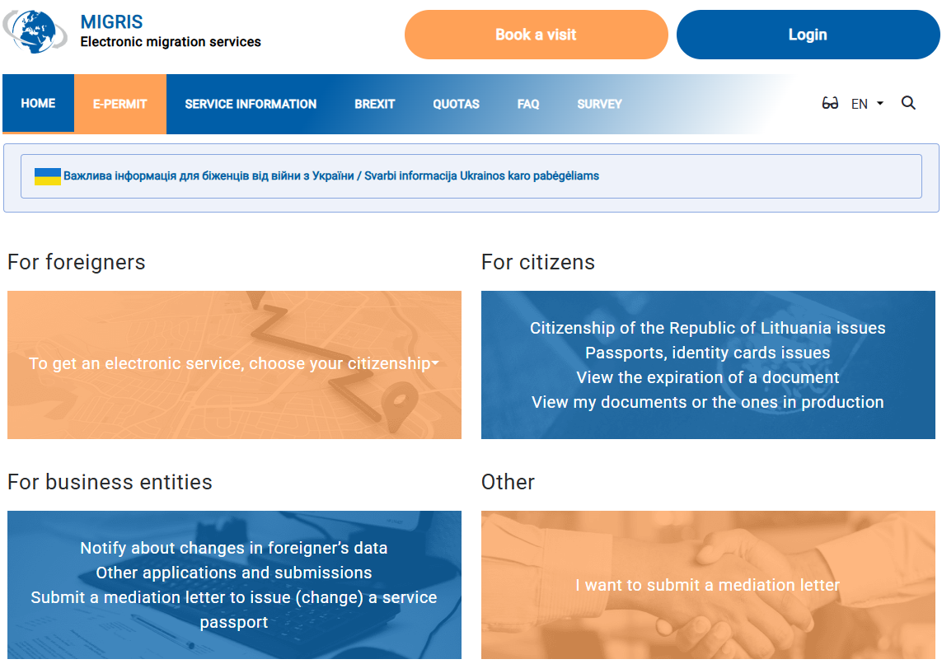
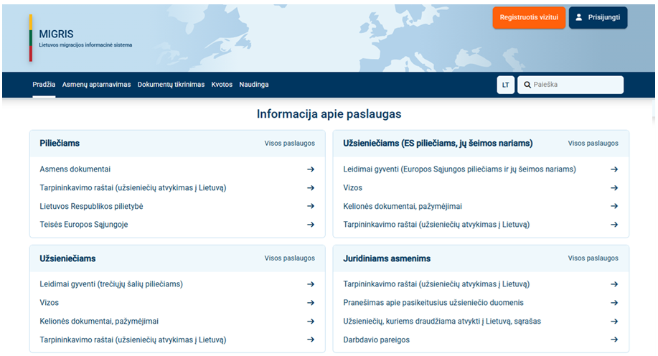
MIGRIS modernizavimas - Migracijos departamento interneto svetainė
Atnaujinta Migracijos departamento svetainė:
aiškus ir patogus išdėstymas
paslaugų aprašymai
visos migracijos paslaugos telefone

Slide 10
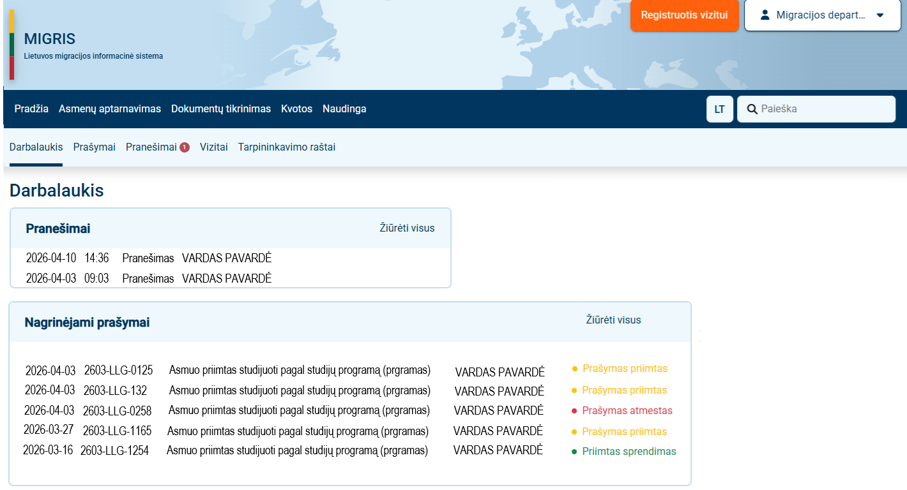
MIGRIS modernizavimas - daugiau informacijos Migris paskyroje
Pranešimai
Informacija apie prašymus,
galimybė atversti norimą prašymą

Slide 11

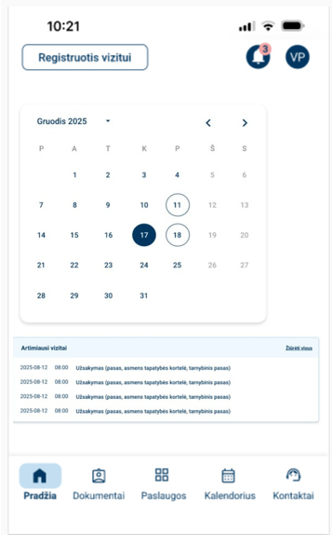
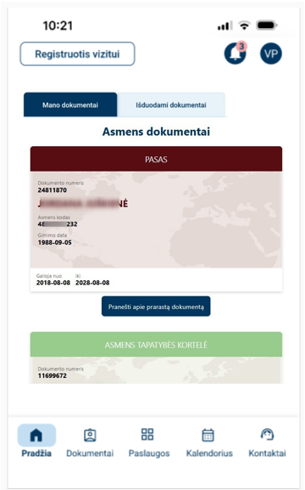
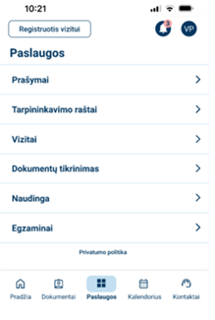
MIGRIS modernizavimas - visos migracijos paslaugos telefone
Mobili aplikacija – patogus būdas naudotis asmenine MIGRIS paskyra. Asmeniniai pranešimai ir įvykių kalendorius, prašymo nagrinėjimo eiga, informacija apie išduotus dokumentus.

Slide 12
Dėkoju už dėmesį!

